Slide 1
Moderní heterostrukturní optoelektronické prvky
Jakub Dvořák SLO/NNE
Katedra experimentální fyziky Univerzita Palackého v Olomouci

Slide 2
Obsah
Úvod
O heterostrukturních prvcích ve zkratce
Moderní trendy
Co teď ve světě „frčí“
Van der Waalsovy materiály
Jak se vyrábí
Možné prvky
Závěr
Jenom takové shrnutí

Slide 3
Heterostruktury
Nobelova cena za fyziku 2000 - H. Kroemer a Ž. I. Alfjorov
Polovodičové součástky z tenkých vrstev
Kombinace materiálových struktur
Možnost tvorby kvantových jam a barier

Slide 4
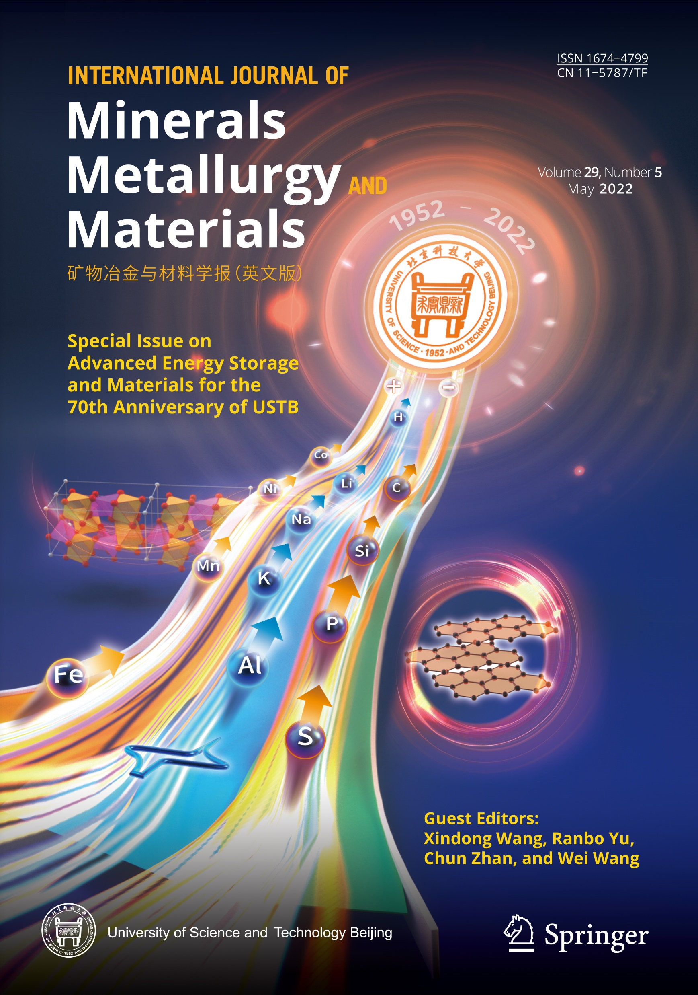
Článek, který jsem si vybral
Review article
Autoři:
Huihui Yu, Zhihong Cao, Zheng Zhang , Xiankun Zhang and Yue Zhang
Časopis:
International Journal of Minerals, Metallurgy and Materials
Titulek:
Flexible electronics and optoelectronics of 2D van der Waals materials

Slide 5
O čem článek píše?
Možnosti využití 2D van der Waalsových materiálů v moderních technologiích
Sesumarizovaná nejnovější zařízení fungující na tomto principu
Flexibilní heterostukturní prvky

Slide 6
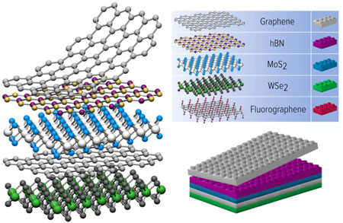
2D van der Waals (vdW) materiál
Vrstvy – atomově tenké – podobné grafénu
Pevné kovalentní vazby ve vrstvě
Jednotlivé vrstvy mezi sebou – van der Waalsovy interakce
[3]

Slide 7
Výhody 2D vdW materiálů
Vysoká flexibilita
Aplikace v ohebných zařízeních
Atomová přesnost

Slide 8
Nevýhody
Nutnost teplotně stabilních látek, neoxidujících na vzduchu

Slide 9
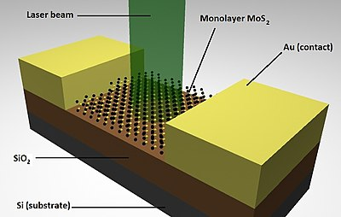
Heterostruktury 2D vdW
Dichalkogenidové monovrstvy přechodných kovů
MX₂ (M – přechodný kov, X – chalkogen)
Výborné absorpční vlastnosti
Fototranzistor

Slide 10
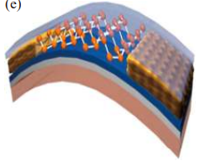
Heterostruktury 2D vdW
Polem řízené tranzistory – FET
Stále obtížnější zmenšování – nutné pro zachování Moorova zákona
Možnost využití 2D vdW
Vhodné materiály s vysokou pohyblivostí elektronů
MoS₂ – stabilní i při ohybu

Slide 11
Výroba VdW heterostruktur
Oblíbená je metoda „lepící páskou“ z 3D krystalu
Nutnost čistých prostor a vysoké přesnosti

Slide 12
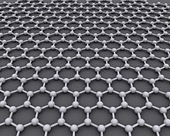
Grafen
Průhledné vysoce vodivé materiály
Elektrony – extrémní pohyblivost a téměř nulová efektivní hmotnost
Vysoká pevnost

Slide 13
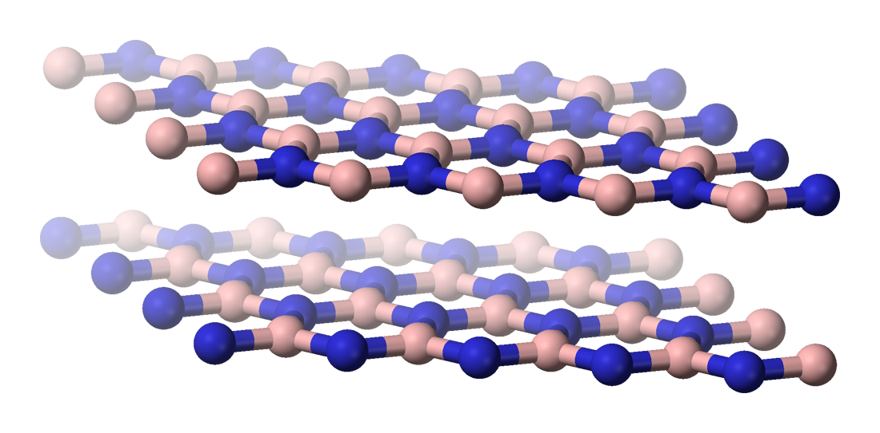
Hexagonální nitrid bóru
„Bílý grafen“
Pevnější než grafen
Izolační vrstva

Slide 14
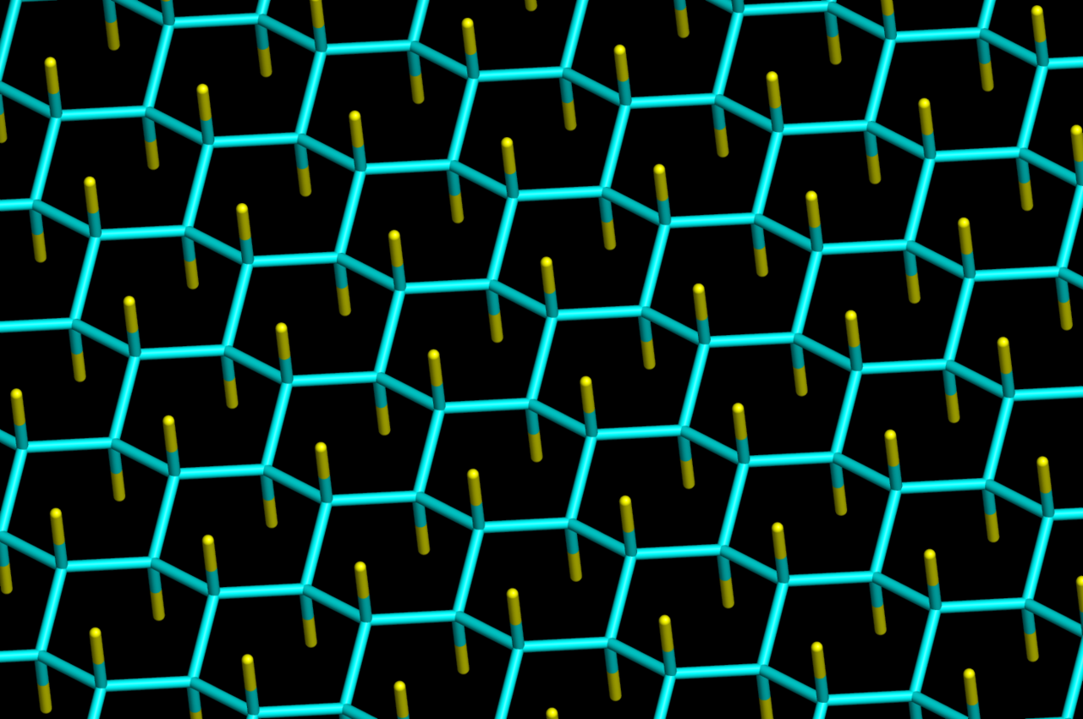
Fluorografen
Grafen + fluor na každém uhlíku
Považován za polovodič

Slide 15
Literatura
[1] HULICIUS, Eduard a Bedřich VELICKÝ. Heterostruktury, které slouží všem. Vesmír. 2001, 80(1), 32.
[2] YU, H., CAO, Z., ZHANG, Z. et al. Flexible electronics and optoelectronics of 2D van der Waals materials. Int J Miner Metall Mater 29, 671–690 (2022). https://doi.org/10.1007/s12613-022-2426-3
[3] Van der Waals heterostructures. Nano Werk [online]. [cit. 2022-05-15]. Dostupné z: https://www.nanowerk.com/van-der-Waals-heterostructures.php
[4] GEIM, A. K. a I. V. GRIGORIEVA. Van der Waals heterostructures. Nature [online]. 2013, 499(7459), 419-425

Slide 16
Dotazy?

Slide 17
Děkuji za pozornost!

